Slide 1
স্বাগতম

Slide 2
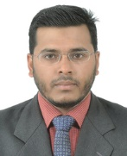
শিক্ষক পরিচিতি
পাঠ পরিচিতি
মোঃ সামছুল হোসেন
সহকারী শিক্ষক ( কম্পিউটার )
দেওকলস দ্বি-পাক্ষিক উচ্চ বিদ্যালয় ও কলেজ
বিশ্বনাথ,সিলেট।
Email-msamsul001@gmail.com
Phone-01672-061525
বিষয়- তথ্য ও যোগাযোগ প্রযুক্তি
শ্রেণী – ৭ ম
অধ্যায়- ১ম, পাঠ -৪
আজকের পাঠ – Call Center ( কল সেন্টার )

Slide 3
প্রিয় শিক্ষার্থীবৃন্দ নিচের ভিডিওটি লক্ষ্য কর এবং অনুধাবন করার চেষ্টা কর এখানে কী হচ্ছে ?

Slide 4
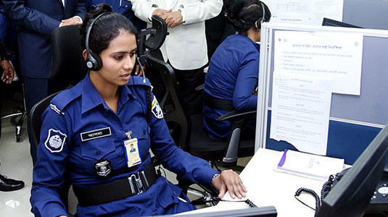
কল সেন্টার

Slide 5
এ পাঠ থেকে শিক্ষার্থীরা --------
১। Call Center কী তা বলতে পারবে
২। Call Center এর কাজের পরিধি চিহ্নিত করতে পারবে
৩। বাংলাদেশী বিভিন্ন Call Center ( কল সেন্টার ) পরিচিতি ও গুরুত্ব বর্ণনা করতে পারবে;

Slide 6
Call Center কী ?
যে কোন ধরণের বড় বড় সরকারি বা বেসরকারী প্রতিষ্টান তাদের গ্রাহকদের
যেকোন সমস্যার সমাধান তাৎক্ষনিকভাবে টেলিফোনে বা ইন্টারনেটে প্রদানের
জন্য যে গ্রাহক সেবা কেন্দ্র স্থাপন করে ,তাকে কল সেন্টার বলে।
যেমন – বিকাশের যে কোন সমস্যা সমাধানে ২৪৭ এ ফোন করতে হয়।
মোবাইলে যে কোন সমস্যা সমাধানে ১২১ এ ফোন করতে হয়।
জরুরি যেকোন সেবা পেতে ৯৯৯ এ ফোন করতে হয়।

Slide 7
একক কাজ
Call Center এর সেবা কি ভাবে পাওয়া যায় ?
Call Center এর সেবা কারা পায় ?
Call Center এর সেবা কত সময়ের মধ্যে পাওয়া যায় ?

Slide 8
শিক্ষা
চিকিৎসা
যোগাযোগে
নিরাপত্তা
বিনোদন
ব্যাংকিং
Call Center এর কাজের পরিধি

Slide 9
জোড়ায় কাজ
জোড়ায় আলোচনা করে -
চিকিৎসা ক্ষেত্রে কল সেন্টার কী কী ভূমিকা রাখতে পারে তার একটি তালিকা তৈরী কর।
জোড় রোল নং ধারীদের কাজ
ব্যাংকিং ক্ষেত্রে কল সেন্টার কী কী ভূমিকা রাখতে পারে তার একটি তালিকা তৈরী কর।
বিজোড় রোল নং ধারীদের কাজ

Slide 10
৯৯৯ জাতীয় জরুরি সেবা
১০০ ডিএমপি হেল্প লাইন
১০৯ মহিলা ও শিশু বিষয়ক
১৬২৩৬ বাংলাদেশ ব্যংক কল সেন্টার
১৬৪৩০
সরকারি আইন সেবা
১৬১৬২ ঢাকা ওয়াসা হেল্প লাইন
১৬১২৩ কৃষি কল সেন্টার
১০৫ জাতীয় পরিচয় পত্র হেল্প লাইন
১০৬ দুর্নীতি দমন কমিশন
১০৯৮ শিশু সুরক্ষা হেল্প লাইন
৩৩৩ জাতীয় তথ্য বাতায়ন
১০৯৪১ দূর্যোগ বার্তা হেল্প লাইন
১৬৪৩০ আইন সেবা হেল্প লাইন
১৬২৫৬ ইউনিয়ন পরিষদ হেল্প লাইন
১০৯২২ মহিলা সংস্থা হেল্প লাইন
চার্য
প্রজোয্য
টোল
ফ্রি

Slide 11
দলীয় কাজ
ক দল
চার্য ফ্রি যে কোন ৩ টি কল সেন্টার সম্পর্কে যা জান লিখ ।
খ দল
চার্য প্রজোয্য এমন যে কোন ৩ টি কল সেন্টার সম্পর্কে যা জান লিখ ।

Slide 12
মূল্যায়ন
জাতীয় জরুরি সেবার কল সেন্টার নাম্বার কত ?
টোল কী?
ডিএমপি এর পূর্ণ রূপ কী?
৩৩৩ কিসের কল সেন্টার নাম্বার ?

Slide 13
বাড়ীর কাজ
কল সেন্টার মানুষের জীবন কে সহজ করে দিয়েছে ,কী ভাবে ব্যাখ্যা কর ?

Slide 14
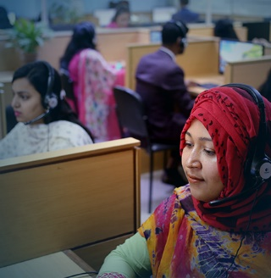
সবাইকে ধন্যবাদ

